Slide 1

Indagine conoscitiva
anno 2017
Dati Ufficiali Società Italiana di Chirurgia
Presidente L. Piazza
Dati aggiornati al 17 aprile 2018

Slide 2
Evoluzione del numero dei centri SICOB dal 2008 al 2017

Slide 3
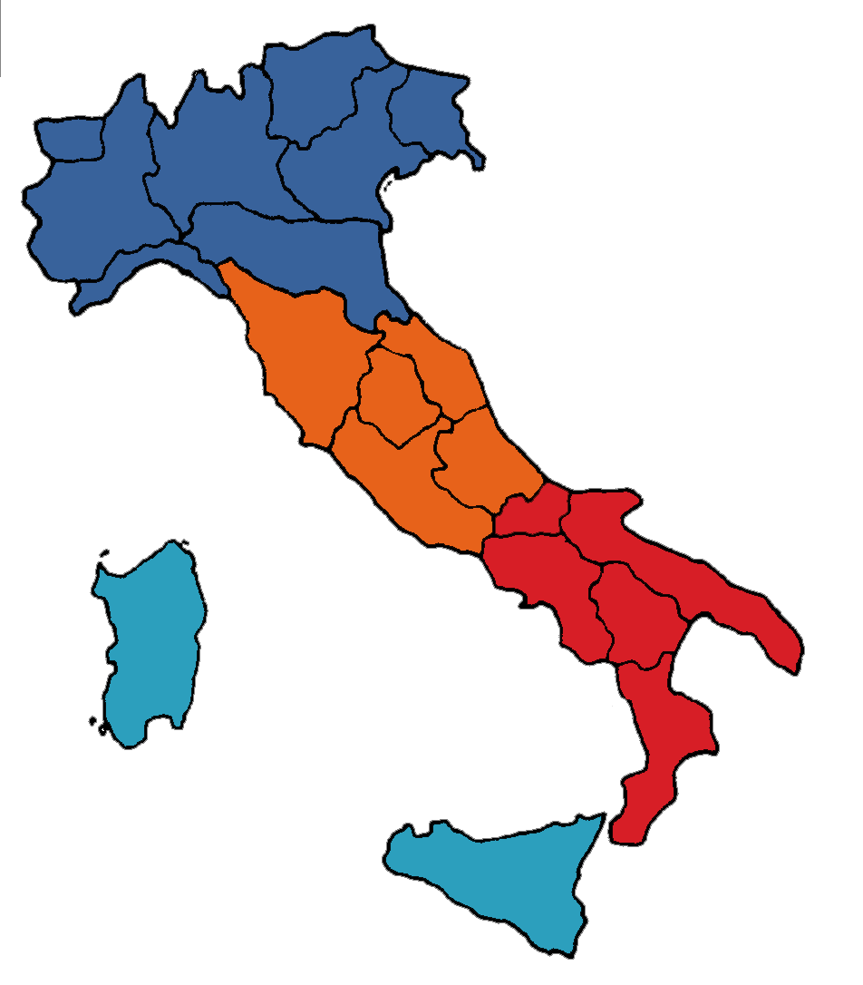
Distribuzione dei 142 centri SICOB censiti nel 2017
NORD 71 centri
CENTRO 32 centri
SUD 29 centri
ISOLE 10 centri

Slide 4
Interventi effettuati per regione

Slide 6
Dati per regione
Percentuale calcolata sulla popolazione media regionale

Slide 7
Classificazione delle 110 unità operative nel 2017
Classificazione delle 108 unità operative nel 2016

Slide 8
Trend delle procedure eseguite dal 2008 al 2017

Slide 9
Tipologia delle procedure eseguite nel 2017
Totale 17.520 interventi

Slide 10
Tipologia delle procedure eseguite nel 2017
Totale 17.520 interventi

Slide 11
Tipologia delle procedure eseguite dal 2008 al 2017

Slide 12
Accesso operatorio anno 2016
Accesso operatorio anno 2017

